Slide 1
第1讲 HTML基础
1.1 基本概念
1.2 HTML发展历程
1.3 HTML文件
  1.3.1 HTML标签
  1.3.2 HTML文件基本结构
  1.3.3 <!doctype>文档类型声明标签
  1.3.4 <html>及网页头部区域标签
  1.3.5 <body>主体标签
  1.3.6 HTML文件的编写方法

Slide 2
1.1 基本概念及HTML发展历程
WWW
  World Wide Web（WWW或Web，万维网），是一种建立在Internet上的、全球性的、交互的、多平台的、分布式的信息资源网络，用于提供网页浏览服务，允许使用者通过“超链接”从一个页面跳到其他页面。是应用最广、发展最快的一种Internet服务。
  WWW系统组成部分：
    Web服务器、浏览器、HTML文件、 Internet网络
  WWW的运行涉及三个重要概念：
URL：统一资源定位器，标识了链接所指向的文件类型及其准确位置。
HTTP：超文本传输协议，制定了HTML文件运行的统一规则和标准。
HTML：超文本标签语言

Slide 3
HTML概念、特点及作用
  HTML (Hypertext Markup Language，超文本标签语言）是一种文本类、解释执行的标签语言。
  具有平台无关性，用于编写要通过WWW显示的HTML文件，运行的时候以浏览器为载体

Slide 4
浏览器
  浏览器：是专门用于执行HTML文件以及查看HTML源代码的一种软件。
  浏览器执行HTML文件方式:
    鼠标双击HTML文件
    在浏览器地址栏中输入HTML文件的URL，并回车
目前主要有哪些浏览器？

Slide 5
网页与网站
  网页：也称Web页面，即在浏览器上显示的页面。
  网站：一系列由通过各种链接关系关联起来的有共同主题的网页的集合体，包括主页以及由主页或子网页所跳转到的所有子网页
  主页：主页是网站中一个特殊页面，它是网站的入口页面，其中包含指向其他页面的超链接。通常主页的名称是固定的，例如：index.html或default.html

Slide 6
静态网页与动态网页
  静态网页：由HTML直接书写，不能够在客户端与服务器端进行交互的网页称为静态网页；静态网页的扩展名为.html或.htm。
  动态网页：指含需由Web服务器执行的代码的静态网页包，能够在客户端与服务器端进行交互。网页的扩展名依据所用的服务端编程语言来定，如.jsp、.aspx 。
  全部由静态页面组成的网站称为静态网站；包含有动态网页的网站称为动态网站。

Slide 7
1.2 HTML发展历程
  HTML诞生于20世纪90年代。
  HTML 从诞生到现在，经历了多个版本，依次是 HTML2.0、HTML3.2、HTML4.0、HTML4.01、HTML5 这几个版本。在 HTML4.01 发展到 HTML5 之前又出现了 XHTML1.0 和 XHTML2.0（未推行应用）两个版本。
  HTML5 相比于其他版本，增加了许多语义化标签，如 header 等文档结构、音频和视频以及 canvas 画布等标签。

Slide 8
1.3 HTML文件
用HTML编写的文件称为HTML文件， HTML文件是一个纯文本文件，可用任意一个文本编辑器（如记事本）来打开及编写。
由标签和标签所设置的内容组成。
HTML文件的执行：由浏览器直接解释执行。
具有跨平台性，任何一台主机，只要具有浏览器就可以执行HTML文件。

Slide 9
1.3.1 HTML标签
HTML标签：也称为HTML元素，用于构建网页结构。由一对尖括号(”<”和”>”)和标签名所构成，书写格式如下：
格式一：
<标签名 属性1="值1" 属性2="值2" …>…</标签名>
格式二：
<标签名 属性1="值1" 属性2="值2" …/>
示例：
  <title>网页标题</title>
  <meta charset=”utf-8”/>

Slide 10
HTML标签格式说明：
  <标签名>称为开始标签，</标签名>称为结束标签，同时具有开始标签和结束标签的称为双标签，只具有开始标签的称为单标签。
  在开始标签中可以设置任意多个属性，不同属性之间使用空格隔开。结束标签不包含任何属性。
  HTML属性主要用于设置元素的样式（即表现形式）。比如元素的颜色、大小等样式。
  通过属性，可以设置元素的简单样式。但实际使用中，一般使用CSS来取代标签属性设置元素样式。

Slide 11
HTML标签格式说明（续）：
  标签具有默认属性，如果不显式设置标签属性时，将使用标签的默认属性来设置元素的默认样式。
  双标签的开始标签和结束标签之间的内容称为标签内容。标签内容可以是普通的文本，也可以是嵌套的标签。
  双标签的内容出现在开始标签和结束标签之间。
  单标签的内容通过标签的属性来设置，例如：<meta charset=”uft-8”/>

Slide 12
HTML5标签语法的变化
相比于HTML的其他版本，HTML5在语法上发生了许多变化，这些变化简化了HTML5的使用。HTML5在语法上的变化主要体现在以下几方面：
  标签和属性不区分大小写
  属性为布尔类型时，可以不用设置其属性值
  例如：<input type=”checkbox” checked/>
  属性值可以省略引号

Slide 13
1.3.2 HTML页面基本结构
HTML页面结构从总体上可分为以下几部分：
  文档类型声明
  HTML页面实际部分
  整个HTML页面按照功能，分为外层和内层两层。
  外层由<html></html>标识。
  内层用于实现HTML文件的各项功能，又分为头部和
  主体两个区域。
  头部区域用于设置一些与网页相关的信息，由
  <head>和</head>标识。
  主体区域用于在浏览器窗口显示内容，由<body>和
  </body>标识。

Slide 14
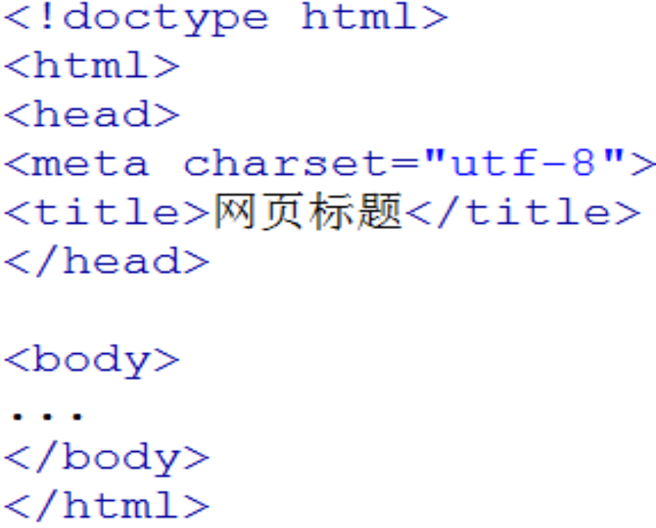
HTML页面基本结构代码示例
头部区域
主体区域

Slide 15
1.3.3 <!doctype>文档类型声明标签
  文档类型用于说明所使用的HTML是什么版本以及声明用于浏览器进行页面解析用的DTD(文档类型定义)文件。
  在HTML文件中使用<!doctype>标签来声明文档类型。
  HTML5以前的文档类型声明格式如下所示：
<!doctype html PUBLIC "-//W3C//DTD HTML
4.01 Transitional//EN"
"http://www.w3.org/TR/html4/loose.dtd">
  HTML5的文档类型声明格式如下：
  <!doctype html>
  文档类型声明语句放在HTML页面代码的第一行。
  如果没有声明文档类型，将会使用怪异模式，该模式对IE低版本浏览器下页面的渲染影响很大。

Slide 16
1.3.4 <html>及网页头部区域标签
1. <html>标签
  <html>是HTML文件的根元素，是HTML页面所有标签的顶层标签，页面中的所有标签必须放在<html>和</html>标签对之间。

Slide 17
2. 头部区域标签
  由<head></head>及其之间的内容所组成，用于描述网页的一些相关信息，如标题、关键字、字符集、样式等信息。
  常用的头部标签如下表所示：
标 签 | 描 述
<head> | 设置网页文档的头部信息
<title> | 设置网页的标题，该标题同时可作为搜索关键字以及搜索结果的标题
<meta> | 定义网页的字符集、关键字、描述信息等内容
<style> | 设置CSS层叠样式表的内容
<link> | 设置对外部CSS文件的链接
<script> | 设置页面脚本或链接外部脚本文件
<base> | 设置页面的链接或源文件URL的基准URL和链接的目标

Slide 18
<title>标签
基本语法
<title>网页标题</title>
作用：
  设置网页标题，以告诉访客网页的主题，将出现在网页的标题栏或选项卡中。
  给搜索引擎使用，作为搜索关键字以及搜索结果的标题使用。
  包含关键字的标题的格式通常为：标题-关键字或关键字-标题，例如：磨菇街-总有高手帮你挑

Slide 19
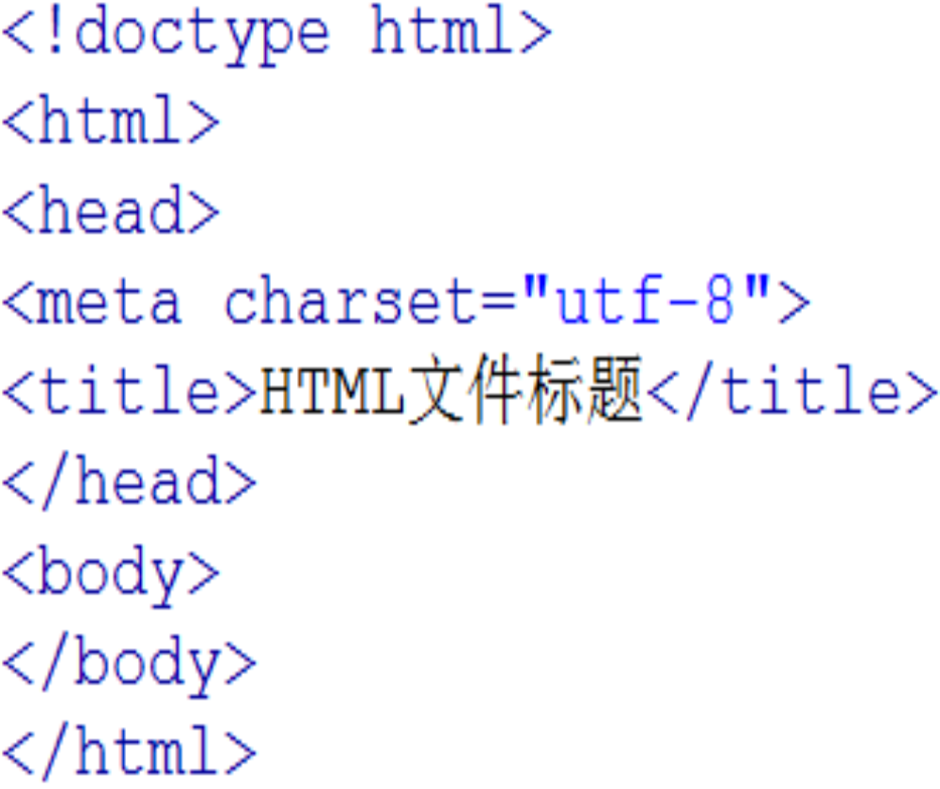
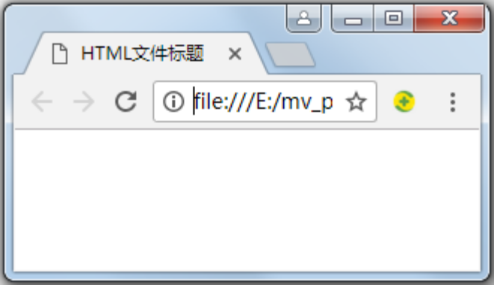

Slide 20
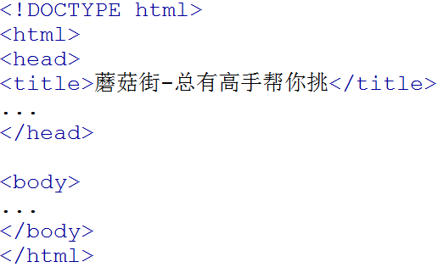
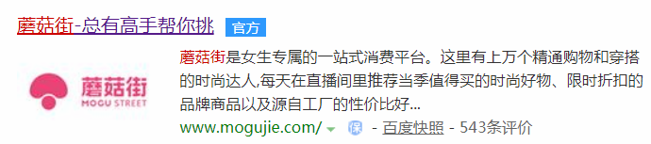
使用<title>标签设置网页标题示例二：

Slide 21
<meta>标签
<meta> 用来定义文档的元数据，以描述当前页面的字符集、网页关键字、网页描述信息等文档特性。
文档元数据使用“名称 = 值”的形式来表示。
可以在一个页面中使用任意数量的<meta>，一个<meta>描述一个文档特性。
<meta>的各个功能通过属性设置来实现。该标签的属性如下表所示：
属 性 | 描 述
http-equiv | 以键/值对的形式设置一个HTTP标题信息，“键”指定设置项目，由http-equiv属性设置，“值”由content属性设置
name | 以键/值对的形式设置页面描述信息，“键”指定设置项目，由name属性设置，“值”由content属性设置
content | 设置http-equiv或name属性所设置项目对应的值
charset | 设置页面使用的字符集

Slide 22
(1) 使用<meta>设定字符集
<meta>标签可以设置页面内容所使用的字符编码，浏览器会据此来调用相应的字符编码显示页面。不设置字符集时，浏览器将使用其默认的编码显示页面。当网页文档的编码和显示网页内容的编码不一致时，网页中的中文内容在浏览器中将会显示乱码。

Slide 23
(1) 使用<meta>设定字符集(续)
基本语法
  HTML4/XHTML设置格式：
<meta http-equiv="content-type"
content="text/html;charset=字符集">
HTML5设置格式：
<meta charset="字符集">
语法解释
http-equiv传送HTTP通信协议标题头，content-type定义设置项目，content定义页面的数据类型和字符集，charset设定网页所使用的字符集
示例
<meta charset="utf-8">
<meta http-equiv="content-type"
content="text/html;charset=utf-8" />

Slide 24
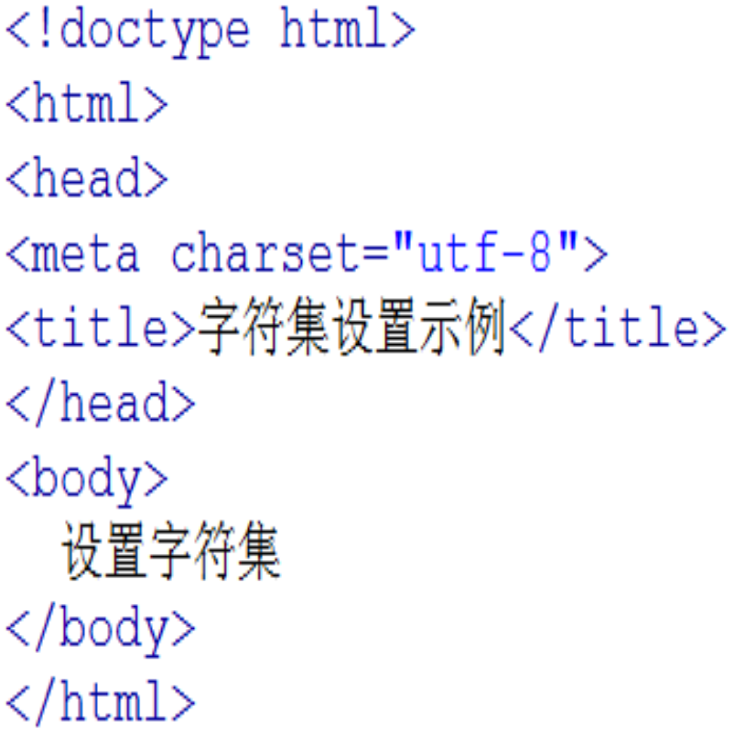
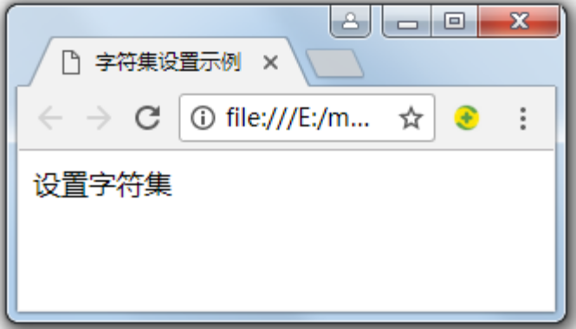
使用<meta>标签设置字符集示例：

Slide 25
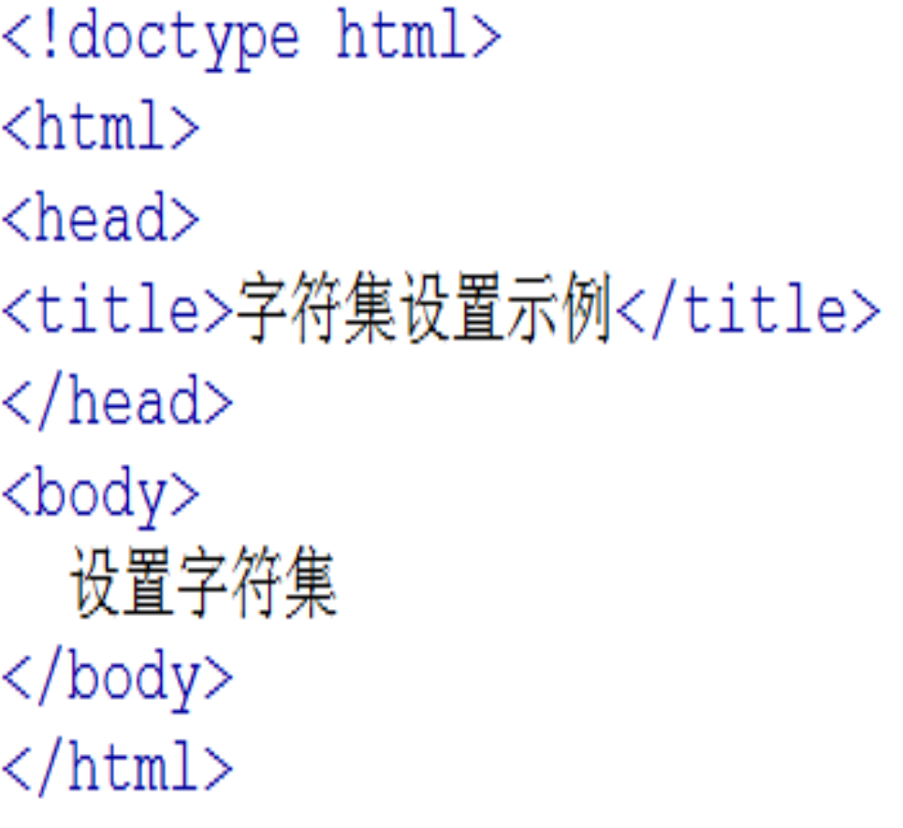
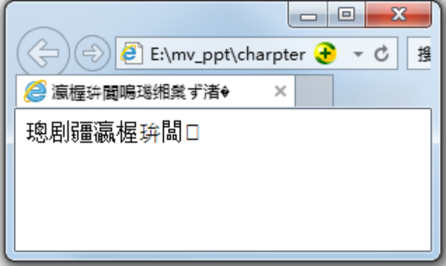
没有使用<meta>设置字符集示例：
HTML文档中没有设置字符集，故使用IE浏览器的默认编码GB2312来显示页面内容。而HTML文档的默认编码是UTF-8,两者编码不一致，故页面中的中文显示乱码。

Slide 26
(2)使用<meta>设置关键字
使用<meta>可以设置便于搜索引擎搜索的关键字。
基本语法
<meta name="keywords" content="关键字1,关键字2,关键字3,…">
语法解释
keywords属性值用于定义网页的“关键字”特性。一个网页，可以设置多个关键字，关键字之间可以使用逗号，也可以使用空格等符号。
示例
<meta name="keywords" content="VANCL,凡客,凡客诚品,货到付款,快时尚,时尚,品牌服装,男装,女装,童装,鞋,家居,配饰,衬衫">

Slide 27
(3) 使用<meta>设置网页描述信息
网页的描述信息用于概述性地描述页面的主要内容，是对关键词的补充性描述，当描述信息包含部分关键字时，会作为搜索结果返回给浏览者。
基本语法
<meta name="discription" content="描述内容">
语法解释
discription属性值用于定义网页的“描述信息”特性。
语法解释
<meta name="description" content="凡客VANCL 官方网站,互联网快时尚品牌,网上购物首选品牌,提供男装、女装,鞋,家居等多种商品网购,支持货到付款的购物网站,特价商品,......">

Slide 28
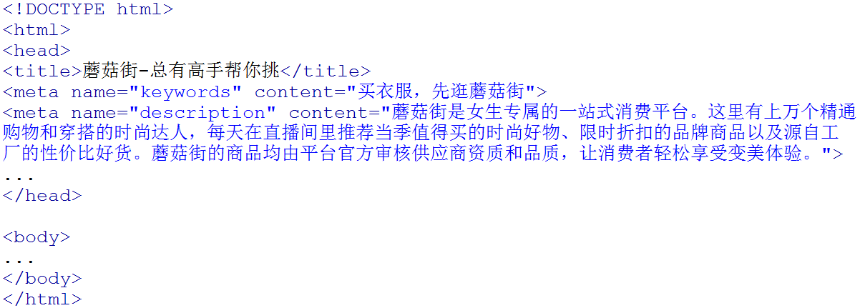
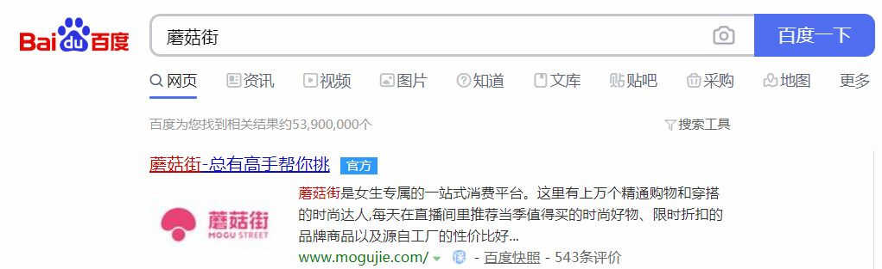
使用标题、关键字和网页描述信息搜索网页示例：
标题中的关键字
标题
描述信息

Slide 29
(4)使用<meta>设定页面自动刷新
基本语法
<meta http-equiv="refresh"
content="刷新间隔秒数">
语法解释
http-equiv传送HTTP通信协议标头，refresh定
义刷新功能，content 中设定刷新间隔的秒数。

Slide 30
自动刷新页面示例：
<!doctype html> <html> <head> <meta charset="utf-8"> <meta http-equiv="refresh" content="3"> <title>设定页面的自动刷新</title> </head> <body> <h3>本页面每隔3秒自动刷新一次</h3> </body> </html>

Slide 31
(5)使用<meta>设定自动跳转
基本语法
<meta http-equiv=“refresh” content=“间隔秒数;url=跳转到的地址”>
语法解释
http-equiv传送HTTP通信协议标题头，refresh定义刷新功能，content 中设定跳转间隔的秒数以及跳转到的地址

Slide 32
设置页面自动跳转示例：
<!doctype html> <html> <head> <meta charset="utf-8"> <meta http-equiv="refresh" content="3;url=http://www.163.com"> <title>设定页面的自动跳转</title> </head> <body> <p>本页面3秒钟后跳转到网易网站</p> </body> </html>
基本语法
<meta http-equiv=“refresh” content=“6;url=http://www.sina.com.cn”>
语法解释
http-equiv传送HTTP通信协议标头，refresh表示刷新功能， content 中设定跳转间隔的秒数以及跳转到的文件地址

Slide 33
<base>、<style>、<link>、<script>标签将放在后面的超链接、CSS和javascript编程中分别介绍。

Slide 34
1.3.5 <body>主体标签
页面的主体区域是放置页面内容的地方，由<body></body>标识。所有需要在浏览器窗口中显示的内容都需要放置在 <body></body>标签对之间。浏览者可以通过浏览器看到写在<body></body> 标签中的内容。

Slide 35
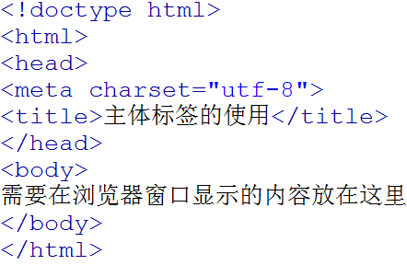
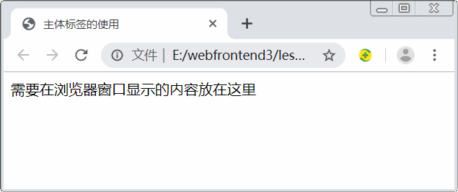
<body>标签使用示例：

Slide 36
1.3.6 HTML文件的编写方法
HTML文件的编写主要有以下两种方式：
  手工直接编写：打开任意一个文本编辑器，直接在打开的文本编辑器中编写HTML代码。
  使用可视化软件：如使用webStorm、sublime、Dreamweaver、 IntelliJ IDEA等可视化软件。

